Slide 1

„UPUĆIVANJE RADNIKA NA RAD U DRUGU DRŽAVU ČLANICU”
Pravila za određivanje zakonodavstva koje se primjenjuje prema uredbama EU za koordinaciju sustava socijalne sigurnosti
Antonija Krolo Vasilj i Dalibor Amanović
Hrvatski zavod za mirovinsko osiguranje
Odjel za poslove Europske unije i međunarodnu suradnju

Slide 2

Struktura izlaganja:
Koordinacija i pravila za određivanje mjerodavnog zakonodavstva
Izaslani radnici prema uredbama EU
Rad u dvije ili više država članica EU
Potvrda A1, postupak izdavanja

Slide 3
Zašto nam treba koordinacija?
Države članice samostalno uređuju svoje sustave socijalne sigurnosti
Potrebno je poštovati posebne značajke nacionalnih zakonodavstava o socijalnoj sigurnosti te izraditi samo sustav koordinacije - preambula 4/883
Cilj instrumenata koordinacije je zaštita osoba koje koriste pravo slobode kretanja unutar EU - preambula 1/883
Različiti sustavi socijalne sigurnosti, različite poveznice i uvjeti – osobe koje koriste slobodu kretanja mogu doći u nepovoljniji položaj, mogu izgubiti dio ili sva socijalna prava
Zakonodavstvo koje države članice se primjenjuje (gdje se plaćaju doprinosi i tko pruža davanja)?

Slide 4
Određivanje mjerodavnog zakonodavstva
Jedno od temeljnih načela koordinacije
Pravni okvir
  Glava II, članak 11 – 16 Uredbe 883/2004
  Glava II, članak 14 – 21 Uredbe 987/2009
  Uredba 465/2012
  Odluka A2 AC, Praktični vodič za primjenu AC
  Presude suda
Osnovno pravilo: Primjenjuje se zakonodavstvo samo jedne države članice
    Rješava pozitivan i negativan sukob zakona
    Pravilo ima neutralan, obvezujući i isključiv učinak

Slide 5
Opća pravila – članak 11/883
Aktivne osobe – zaposlene i samozaposlene osobe
lex loci laboris, država mjesta rada
(bez obzira gdje osoba živi/gdje je sjedište poslodavca)
Neaktivne osobe – prebivalište
Pravila za određene kategorije: državni službenici, pomorci, letačko i kabinsko osoblje

Slide 6
Posebna pravila:
Izaslani radnici (članak 12/833, članak 14/987, Odluka A2 AC)
Istodoban rad u dvije ili više država članica (članak 13/883, članak 16/987)

Slide 7
Posebno pravilo – Izaslani radnici
(članak 12/833)
Definicija:
  Zaposlene i samozaposlene osobe
  Koje je poslodavac izaslao u drugu državu članicu
  Radi obavljanja određenog posla za tog poslodavca
  Privremeno, u određenom razdoblju
Primjenjuje se i nadalje zakonodavstvo prve države članice

Slide 8
Posebna pravila:
Izaslani radnici (članak 12/833, članak 14/987, Odluka A2 AC)
Istodoban rad u dvije ili više država članica (članak 13/883, članak 14/987)

Slide 9
Posebna pravila – istodoban rad u dvije ili više država članica (članak 13/883, članak 14/987, Uredba 465/2012)
Zaposlene osobe:
    Prebivalište
      ako obavlja znatan dio svog rada u toj državi (količinski znatan, ako je manji od 25% smatra se da nije znatan)
      zaposlena kod više poslodavaca čija su registrirana sjedišta ili mjesta poslovanja u različitim državama
      (ili nije iz EU)
    Registrirano sjedište ili mjesto poslovanja poslodavca
    – ako ne obavlja znatan dio svoga
    rada u državi prebivališta

Slide 10
Praktično značenje pravila
članak 13. stavak 5. Uredbe 883/2004
smatra se da obavljaju sav svoj rad i ostvaruju sav svoj dohodak u državi članici čije je zakonodavstvo mjerodavno
članak 21. stavku 1. Uredbe 987/2009
poslodavac je dužan ispunjavati sve obveze propisane mjerodavnim zakonodavstvom za njegove zaposlenike (uplata doprinosa) iako nema registrirano sjedište ili mjesto poslovanja u nadležnoj državi članici.
Poslodavac i zaposlenik mogu se sporazumjeti da zaposlenik ispunjava poslodavčeve obveze glede uplate doprinosa u njegovo ime - članak 21. stavak 2. Uredbe 987/2009)

Slide 11
Odstupanje prema članku 16/883
Dvije ili više država članica, nadležna tijela ili ustanove tih država mogu:
    zajedničkim dogovorom
    predvidjeti odstupanja od članka 11 – 15 / 883
    u interesu određenih osoba ili kategorija osoba
    Velika diskreciona prava državama članicama, nema kriterija za primjenu, nema odluka suda

Slide 12
Institut izaslanja pravni okvir
Direktiva 96/71
(provedbena Direktiva 2014/67 od 15. svibnja 2014.)
  promiče slobodu pružanja usluga
  promiče primjenu radnog prava države primateljice (npr. minimalne plaće, radno vrijeme, godišnji odmori, zaštita na radu, jednako postupanje; sprečavanje „socijalnog dampinga”)
Uredbe EU o koordinaciji sustava socijalne sigurnosti
    sloboda kretanja osoba

Slide 13
Posebno pravilo – Izaslani radnici
(članak 12/833)
Definicija:
  Zaposlene i samozaposlene osobe
  Koje je poslodavac izaslao u drugu državu članicu
  Radi obavljanja određenog posla za tog poslodavca
  Privremeno, u određenom razdoblju
Primjenjuje se i nadalje zakonodavstvo prve države članice

Slide 14
Uredba 465/2012 članak 1. stavak 5. zamjenjuje se članak 12. stavak 1. Uredbe 883
Na osobu koja obavlja djelatnost kao zaposlena osoba u državi članici za poslodavca koji ondje redovno obavlja svoje djelatnosti i kojeg je poslodavac uputio u drugu državu članicu radi obavljanja posla za tog poslodavca, i nadalje se primjenjuje zakonodavstvo prve države članice pod uvjetom da predviđeno trajanje takvog posla nije duže od 24 mjeseca i da nije poslana s ciljem da zamijeni drugu izaslanu osobu

Slide 15
Zaposlene osobe – uvjeti
(članak 12.1/883, članak 14/987, Odluka A2 AC)
Razdoblje izaslanja – najdulje 24 mjeseca
Osoba obuhvaćena zakonodavstvom 1 mjesec prije izaslanja
Neposredna veza radnika i poslodavca za vrijeme izaslanja
Osoba nije poslana da zamjeni drugu izaslanu osobu
Poslodavac redovito obavlja svoju djelatnost u državi iz koje se osoba šalje

Slide 16
5. Poslodavac redovito obavlja svoju djelatnost u državi iz koje se osoba šalje
Poslodavac koji šalje radnika treba "redovito obavljati znatan dio djelatnosti, a ne samo poslove unutarnjeg upravljanja" u državi članici u kojoj ima poslovni nastan (članak 14.2/987)
veza između poslodavca i države iz koje se osoba šalje
ne može se smatrati kako poslodavac koji obavlja samo poslove unutarnjeg upravljanja, a ne obavlja nikakve stvarne djelatnosti, obavlja znatan dio djelatnosti
Presude suda (Fitzwilliam C-202/97, Plum C-404/98)
Kad je to potrebno i kad postoji dvojba, postoje kriteriji pomoću kojih se utvrđuje

Slide 17
Kratki prekidi i novo izaslanje
Kratki prekidi (godišnji odmori, bolovanja ili stručno usavršavanje) – prekidi u trajanju do najviše dva mjeseca
Ne smatraju se prekidom izaslanja i ne produljuju postojeće izaslanje čije je predviđeno trajanje 24 mjeseca
Dva mjeseca računa se za svaki prekid (znači poslije 3 prekida po 1 mjesec, nema prekida)
Nakon što razdoblje izaslanja završi, novo izaslanje najmanje dva mjeseca nakon završetka prethodnog.

Slide 18
Izaslanje kod više poduzeća
ili poslodavaca
Izaslani radnik može tijekom izaslanja promijeniti radno mjesto u drugoj državi ako i dalje radi za poslodavca koji ga je izaslao
može obavljati posao u različitim poduzećima u državi u koju je izaslan, sve dok rad obavlja za poslodavca u državi iz koje je izaslan
Međutim, ako dotični radnik počne raditi u novoj državi članici za istog poslodavca to će se smatrati novim izaslanjem

Slide 19
Postupak
Poslodavac ili samozaposlena osoba obavještava nadležnu ustanovu države čije se zakonodavstvo primjenjuje (kad je moguće unaprijed, članak 15.1/987)
Navedena ustanova bez odlaganja dostavlja informaciju nadležnoj ustanovi države u kojoj se djelatnost obavlja (ne žele svi takvu obavijest)
Osobi izdaje odgovarajuću potvrdu (potvrda A1)

Slide 20
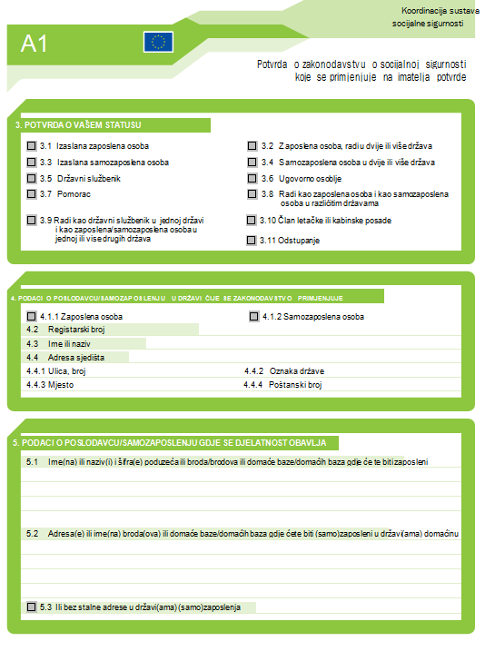
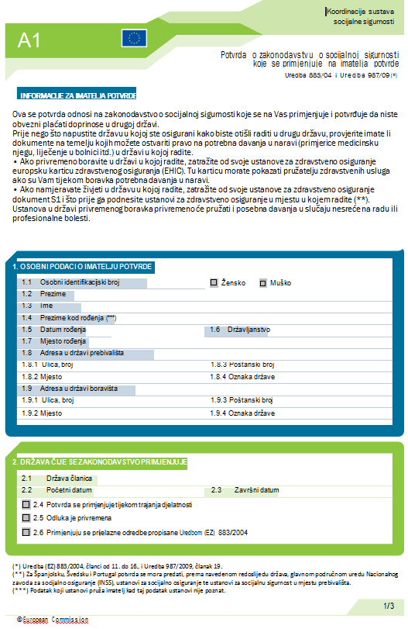
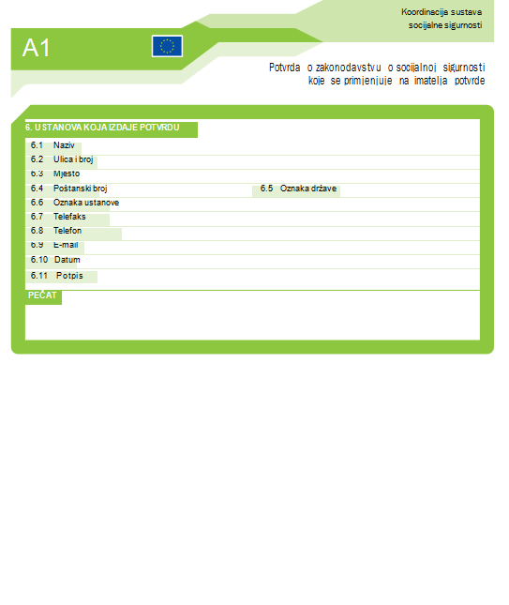
Potvrda A1
Notes:
Portable Documents: [note: you can mention more in detail PDs relevant to the topic of the seminar]
PD = A document that a social security office issues to a citizen; some PDs inform the holder, other grant them rights or allow them to start necessary procedures
The document may be for the eyes of the holder only or may need to be shown or handed to an official
They contain private information about social security rights
At the meeting of 17-18th March, the Administrative Commission adopted the portable documents A1, S1, S2, S3, DA 1, U2 and U3. The Commission is currently in the process of preparing definitive formats for the Portable documents, which will then be translated and sent to the Member States for linguistic review.
Although no new E-forms should be issued from May 2010, some offices may continue to do so exceptionally for practical reasons until April 2012 at the latests; the EHIC will continue to be issued in the pre-2010 format even after 2010; some E-forms may continue to be valid until they expire or are replaced (their validity may go well beyond 2012)
20

Slide 21
Kad je potrebna potvrda A1
Izdaje se za sve osobe koje rade u državi članici različitoj od nadležne države članice
Izaslane osobe (članak 12)
Državni službenici (članak 11(3)(b))
Pomorci (članak 11(4))
Letačko i kabinsko osoblje (članak 11(5))
Rad u dvije ili više država članica (članak 13)
Ugovorno osoblje EU (članak 15)
Odstupanje prema članku 16.
Potvrda A1 nije uvjet za primjenu pojedinog pravila te se može izdavati i retroaktivno (C-178/97 Barry Banks)

Slide 22
Pravna snaga potvrde A1
Izdana potvrda A1 je obvezujuća za drugu državu članicu (C-202/97 Fitzwilliam, C-178/97 Barry Banks)
Povući ili proglasiti nevažećom izdanu potvrdu može jedino nadležna ustanova koja ju je izdala
Na zahtjev nadležne ustanove druge države članice (u slučaju sumnje u valjanost činjenica i dokumenata) ustanova koja je izdala ispravu ispitat će, kad to bude zatraženo, osnovu za izdavanje i, kad je to odgovarajuće, povući ispravu
U slučaju različitih stavova (ako se nadležne ustanove ne dogovore), primjenjuje se postupak dijaloga i usuglašavanja (Odluka A1 AC)

Slide 23
Hvala na pažnji!

